Slide 1
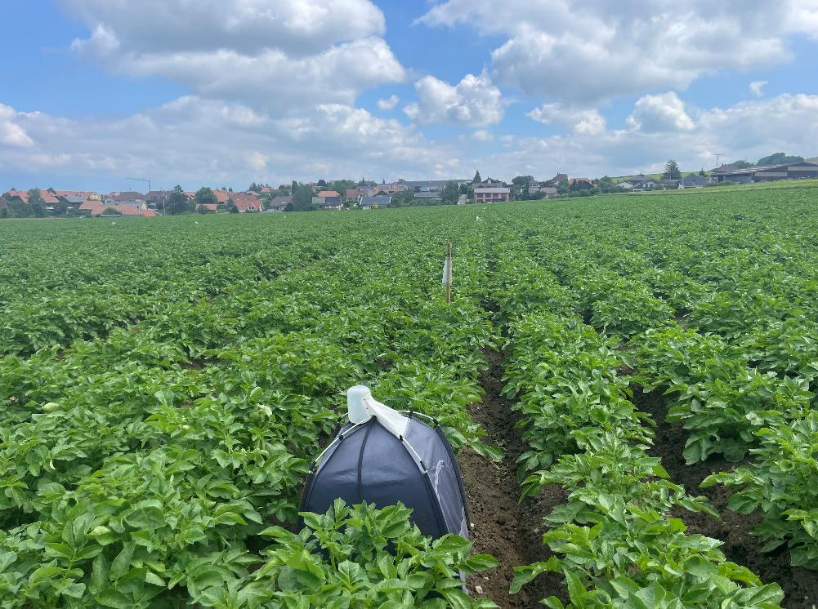
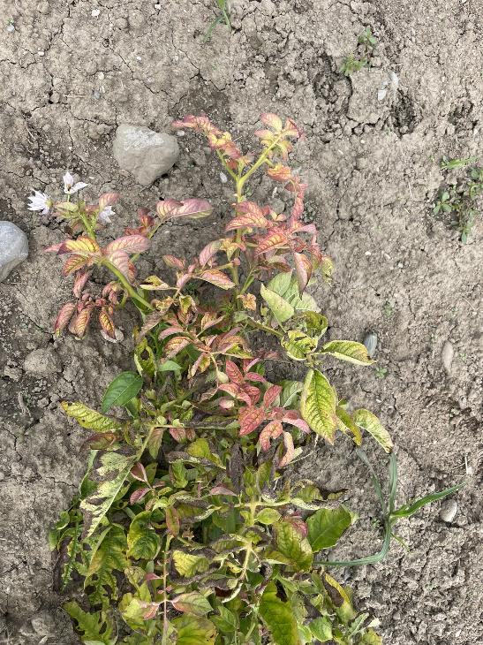

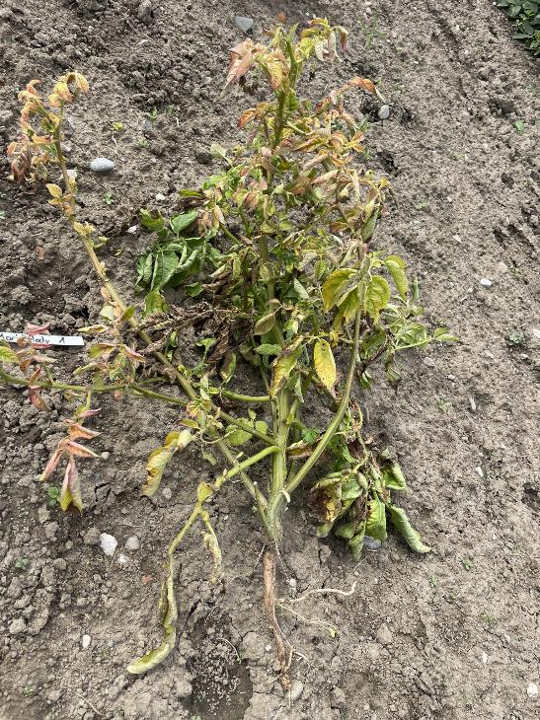

Projekt «ungenügende Backtests» – Ergebnisse 2025
Quelle Bilder: HAFL
Stefan Vogel und Andreas Keiser (HAFL), Christophe Debonneville und Olivier Schumpp (Agroscope)
Swisspatat Tage, Januar 2026
Hochschule für Agrar-, Forst- und Lebensmittelwissenschaften BFH-HAFL

Slide 2
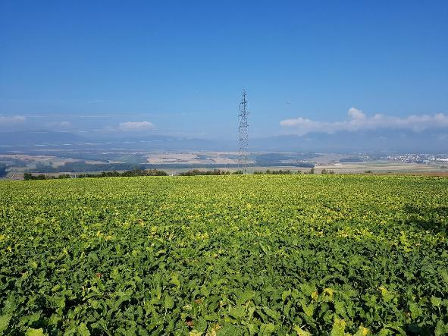
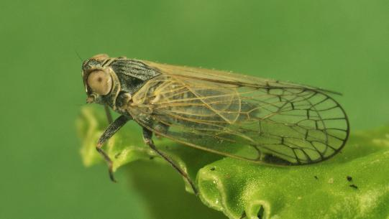
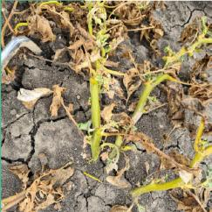
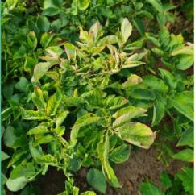
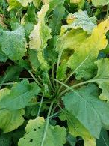
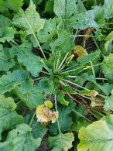
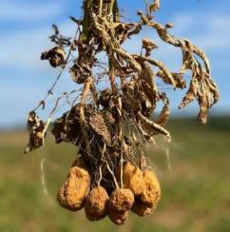
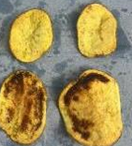
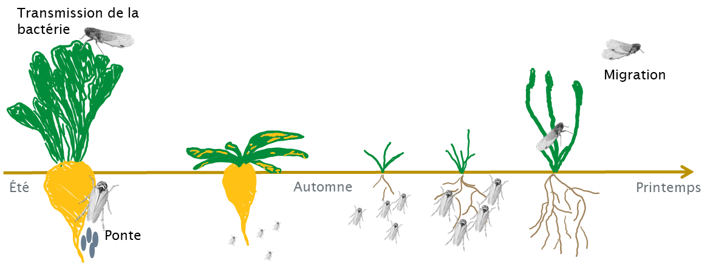
Zikaden gefährdenden den Anbau Kartoffeln, Zuckerrüben und Gemüse
Wirtspflanze Zuckerrübe
Schilf-Glasflügelzikade
Wirtspflanze Kartoffel
Vektor von
Candidatus
Arsenophonus phytophatogenicus (SBR)
Candidatus
Phytoplasma
Solani (Stolbur)
Wirtspflanzen Gemüsebau
Rote Beete
Karotte
Wurzelpetersilie
Pastinake
…
Hochschule für Agrar-, Forst- und Lebensmittelwissenschaften BFH-HAFL

Slide 3








Forschungsprojekt «ungenügende Backqualität 2024 – 2027»
AP 1: Situationsanalyse / Abklärung der Ursachen / Einfluss Standort und Anbautechnik
AP 4: Pflanzgutübertragung?
AP 3: Untersuchung der Sortenanfälligkeit
AP 2: Untersuchung der Krankheitsentwicklung
AP 5: Definition und Prüfung von Massnahmen
Partner und Finanzierung
Vorstudien
Umsetzung in der Praxis
2023
2026
2027
2025
2024
Notes:
Aufteilung des Projektes in verschieden Arbeitspakete. Tätigkeiten in den nächsten 3 Jahren zu diesem Thema.
Partner im Projekt ist Agroscope in der Schweiz, welche auch für die Sortenprüfung und Pflanzgutuntersuchung verantwortlich sind (WP2, WP3, WP4), und BIOREBA (Labor in der Schweiz für Pflanzenanalysen)
In den nachfolgenden Slides gehe ich auf einige Tätigkeiten der BFH-HAFL aus dem WP1 ein (2024)

Slide 4
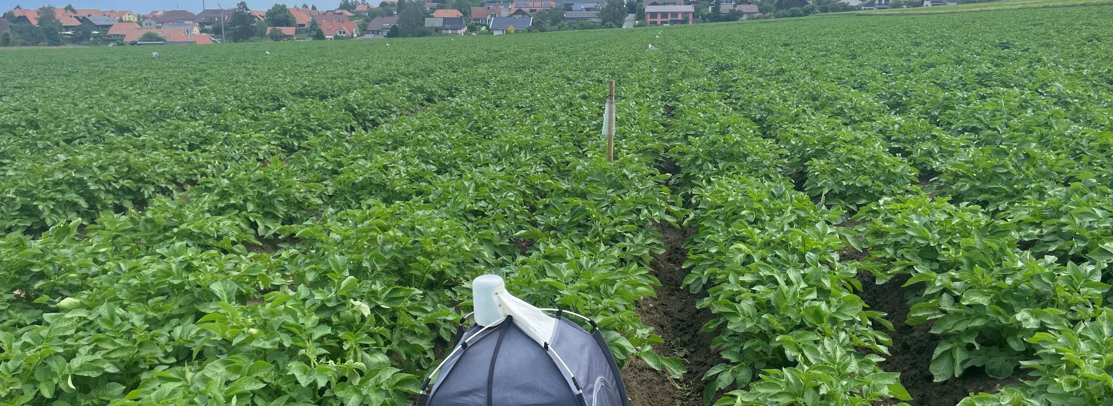

Monitoring Zikaden und Kartoffelproben 2025 - Teil BFH-HAFL
Stefan Vogel, Martin Häberli, Sofia Caprez, Nicolas Serex, Gabriel Dessiex, Michaela Freihart, Maria Haller, Stefan Lutter, Fabio Mascher, Andreas Keiser (BFH-HAFL), Marco Kaiser, Michele Frapolli (Bioreba)
Hochschule für Agrar-, Forst- und Lebensmittelwissenschaften BFH-HAFL

Slide 5

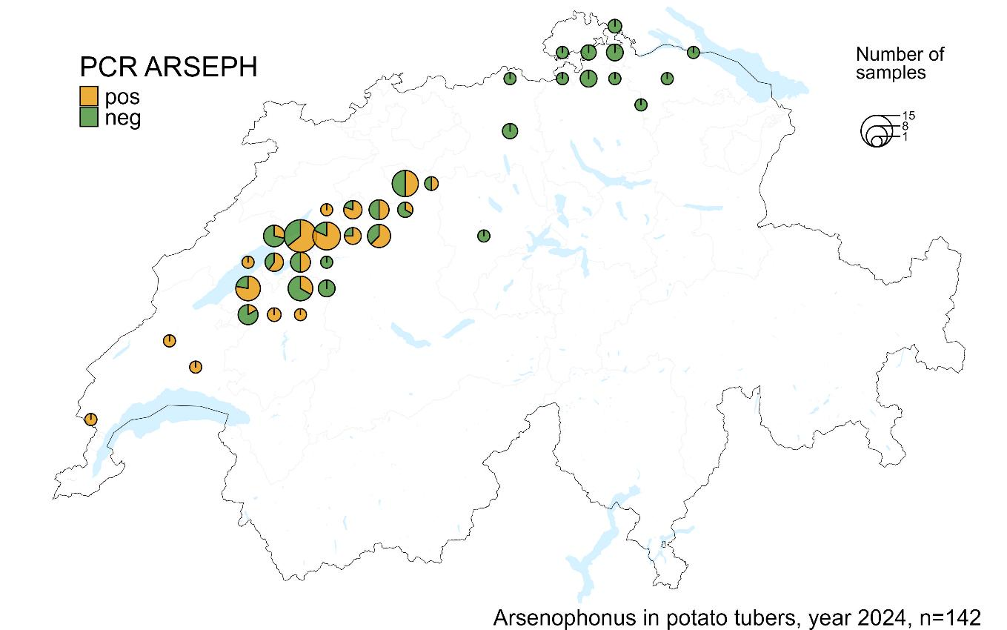
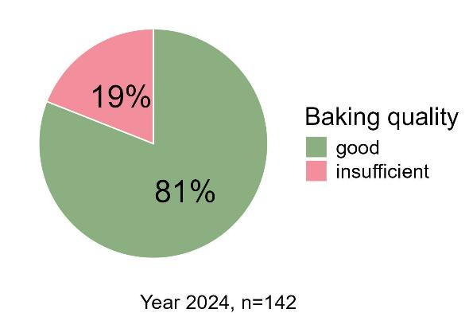
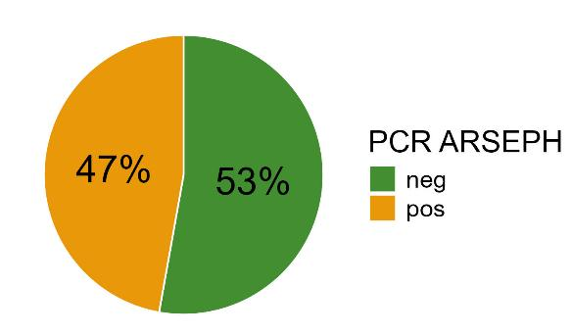
Ergebnisse Kartoffelproben 2024 (n=142)
Probenahme im gesamten Anbaugebiet in Abhängigkeit der Kartoffeldichte
47% der Ernteproben positiv für Arsenophonus (SBR), keine positiven Proben in der Ost-CH
Nur 2.9% der Ernteproben positiv für Stolbur.
19% der Ernteproben mit ungenügendem Backtest
Anzahl Proben
Backqualität
gut
ungenügend
Notes:
Die Ernteproben aus der Ostschweiz wiesen im Gegensatz zu den Ernteproben aus der Westschweiz keinen ARSEPH-Befall auf, in dieser Region gab es auch keine Qualitätsprobleme und SBR in ZR wurde erst 2023 das erste Mal nachgewiesen
Die Backqualität war bei etwa 10% der Proben ungenügend, ARSEPH konnte aber insgesamt in rund 3/7 (43%) der Proben nachgewiesen werden, PHYPSO konnte kaum nachgewiesen werden (noch nicht alle Ergebnisse vorhanden)
Daraus ist zu schliessen, dass ein Zusammenhang besteht, aber verschiedene Sorten bei der Symptomausprägung weniger betroffen sind
In der Westschweiz konnte bei der Sortenanfälligkeit Unterschiede beobachtet werden: Bei der Sorte Innovator war die Symptomausprägung bei den Gefässbündeln z.B. geringer

Slide 6
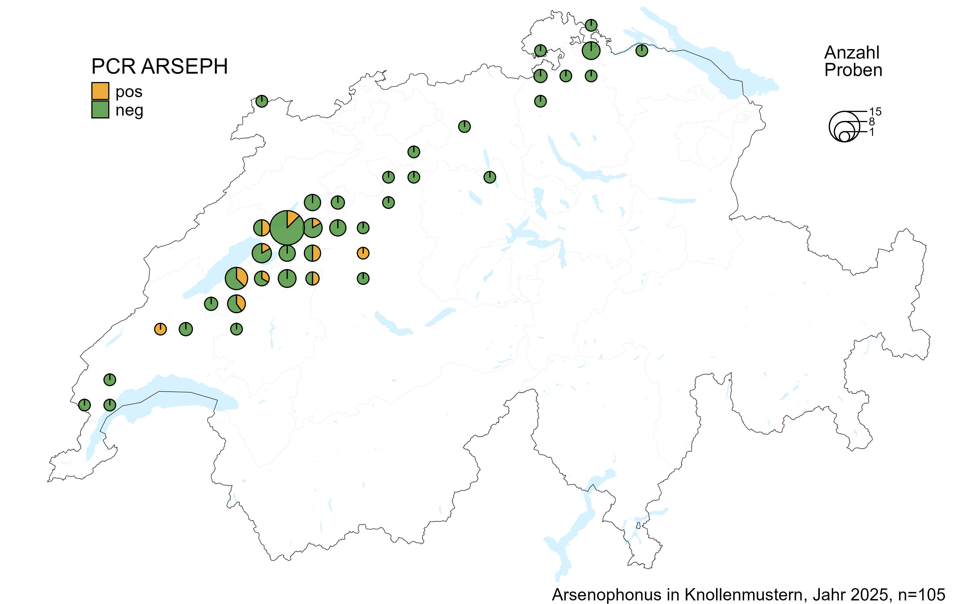
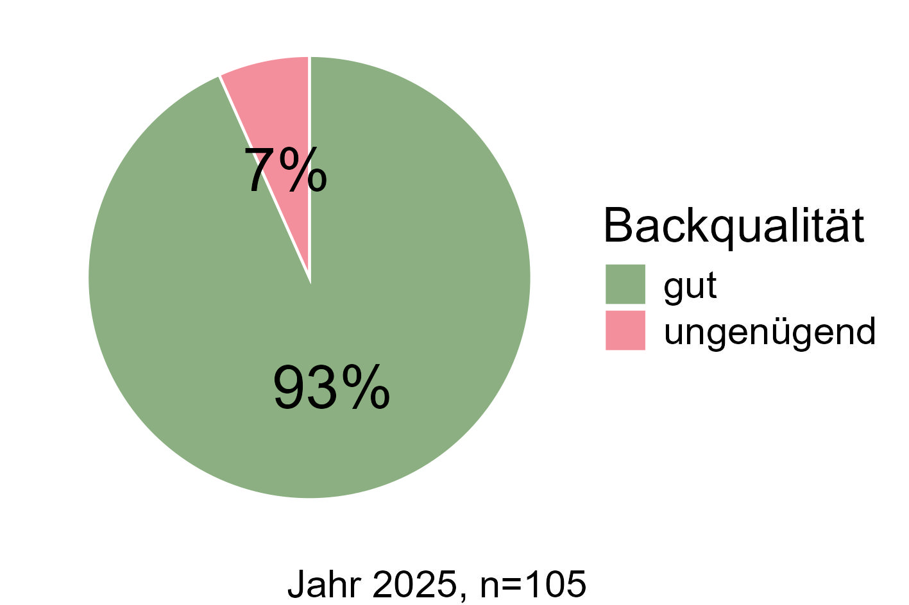
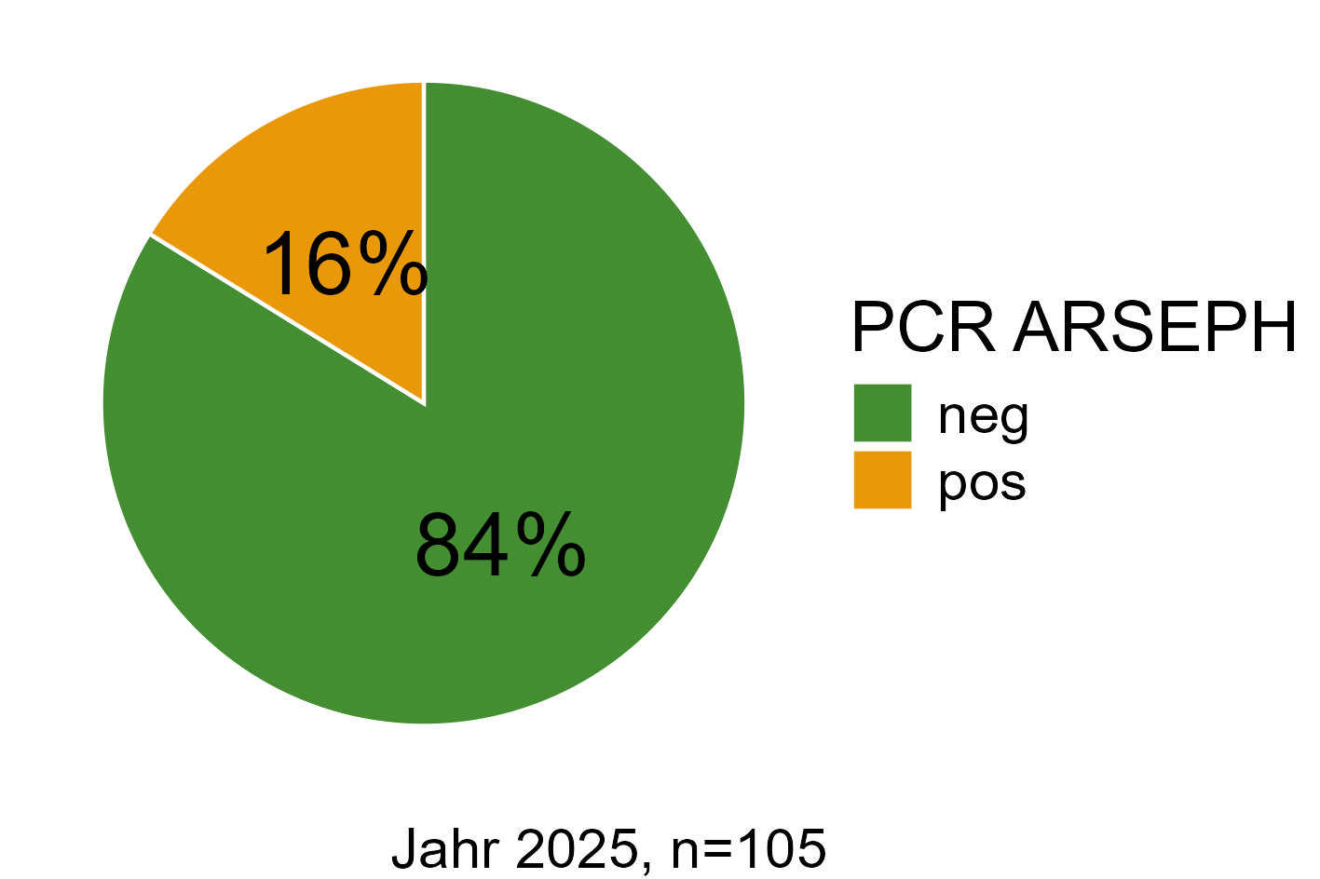
Ergebnisse Kartoffelproben 2025 (n=105)
Probenahme im gesamten Anbaugebiet in Abhängigkeit der Kartoffeldichte
16% der Ernteproben positiv für Arsenophonus (SBR), keine positiven Proben in der Ost-CH
Nur 2 Ernteproben positiv für Stolbur.
7% der Ernteproben mit ungenügendem Backtest
Anzahl Proben
Provisorische Ergebnisse 2025: 133 Knollenproben via PCR analysiert!
18 positiv für Arsenophonus (=13.5%), 2 für Stolbur (1.5%)
105 Muster mit vollständigen Daten (Koordinaten, Backtest, Sorte)
Geringerer Anteil Knollenproben mit ungenügendem Backtest als 2024. Stimmt mit Einschätzung der Abnehmer überein!
Provisorische Ergebnisse
Notes:
2 positiv für Stolbur nicht in dieser Analyse, weil Koordinaten noch fehlen: Bollodingen (Oberaargau) Dägerlen (Bezirk Winterthur)
Version vom 19.12.2025

Slide 7
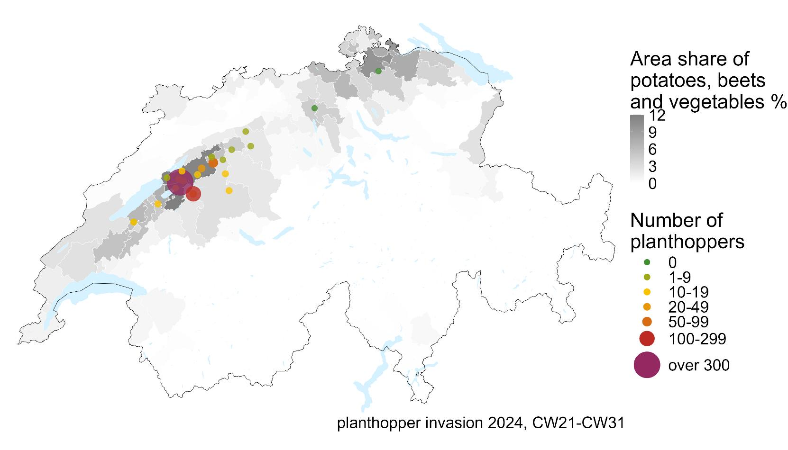
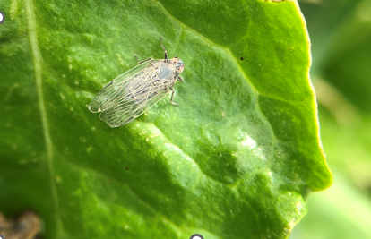
Zikadenmonitoring 2024 in Kartoffeln, Zuckerrüben & Gemüse
 | West | Ost
Anzahl Standorte mit Klebefallen | 25 | 23
Anzahl Zikaden | 1092¹⁾ | 62²⁾
% positiv Arsenophonus | 75 | 17
% Kartoffeln, Rüben und Gemüse an der LN
2 Zikaden mit Stolbur
1 Zikade mit Stolbur
Anzahl Zikaden je Klebfalle
Analysen Osten = SFZ & Agroscope
Notes:
Zikadenflug 2024, Überwachung auf 27 Parzellen
Beginn mit ersten Fallen in KW 20 (Temperatursumme 500 Grad), 14.05.2024
erste Fänge von 22.05-28.05 in KW 21
Fallen in Kartoffeln (17), Zuckerrüben (6) und in Gemüse (4, Karotten, Randen, Sellerie)
Auffällig, dass höchste Fänge tendenziell in Gebieten mit hoher Anbaudichte dieser drei Kultur(-gruppen)
In Ostschweiz in Kartoffeln bisher keine Zikaden gefunden
Die schweizerische Fachstelle für Zuckerrübenanbau hat 2024 auf 21 Parzellen in diesem Gebiet (bisher SBR-freie Zone in ZR) ein Monitoring durchgeführt
An 6 Standorten konnten vom 24.06 bis 31.07 keine Zikaden gefunden werden
An den anderen 16 Standorten konnten Zikaden gefunden werden (Schilfglasflügelzikaden und Windenglasflügelzikaden)
Die meisten Zikaden sind unbeladen, einige sind beladen mit ARSEPH (v.a. in Grenzregion West-Ost, Region Lenzburg, gelbe Felder bis Oensingen).
Zikadenflug dieses Jahr aufgrund Witterung generell etwas tiefer -> auch Beobachtung aus DE
Im August kaum Fänge mehr, ABER auf den letzten Fallen (Ende August/ Anfang September) an einigen Standorten wieder Fänge! -> zweite Generation?

Slide 8


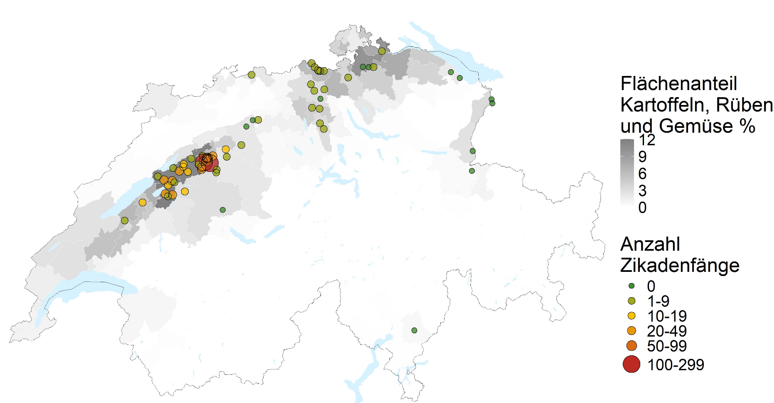








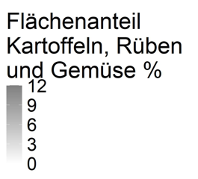
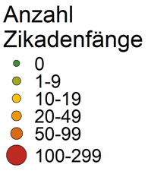
Zikadenmonitoring 2025 in Kartoffeln, Zuckerrüben & Gemüse
Extension Gemüsebau
Versuchsstation Gemüsebau,
Seeland
Notes:
Kulturen: Zuckerrüben, Kartoffeln, Randen, Karotten, Sellerie, Zwiebeln, Mangold
Zikadenflug 2025, Überwachung auf rund 50 Parzellen
Beginn mit ersten Fallen in KW 20
Erste Fänge in KW22 (erste heisse Tage um Auffahrt) -> Abnahme zwischen Auffahrt und Pfingsten (kühler und viel Regen!)
Hauptflug ca. von Kalenderwoche 23 – KW 26 -> mehr oder weniger der gesamte Juni, ab Juni Fangzahlen nur je nach Standort und deutlich tiefer
Auch in der Ostschweiz dieses Jahr in Kartoffeln vereinzelte Fänge
SFZ hat wieder ein Monitoring auf 59 Parzellen in der Ost-CH gemacht: Fangzahlen sind tendenziell angestiegen im vergleich zum Vorjahr (Aber wohl immer noch auf tieferem Niveau als in West-CH) -> 19/ 59 keine Zikaden, 22/59 unbeladene Zikaden, 18/ 59 beladene Zikaden -> 5% mit Arsenophonus beladen gemäss Bericht UFA Revue
Netzwerk-Gemüse:
Es wurden im Labor von Agroscope etwa 40 Exemplare der gefangenen Glasflügelzikaden auf ihre «Beladung» mit den genannten Krankheitserregern untersucht. Einige wenige Individuen trugen das Bakterium Candidatus Arsenophonus phytopathogenicus. In einer einzigen der untersuchten Zikaden wurde das Stolbur-Phytoplasma nachgewiesen. In keiner der untersuchten Zikaden lagen beide Krankheits-erreger zusammen vor.

Slide 9
Zikadenmonitoring 2025 in Kartoffeln, Zuckerrüben & Gemüse
Poolproben (1-5 Zikaden/ Leimtafel) von 32 Standorten mit Fängen in der West-CH (n=81)
→ 100% Nachweis von ARSEPH, → 1.2% Poolproben mit Doppelinfektion (ARSEPH & Stolbur)
Quelle: HAFL
Monitoring SFZ in Zuckerrüben 2025: SH, TG, ZH, AG und LU. (provisorische Resultate)
19/59 der Standorte ohne Zikaden
22/59 mit unbeladenen Zikaden
18/59 mit beladenen Zikaden
→ 5% Beladung mit ARSEPH, 1 Zikade mit Stolbur, 1 Zikade Doppelinfektion (ARSEPH & Stolbur)
    Quelle Ufa Revue, Daten & Analysen von SFZ & Agroscope
Beladung der SGFZ mit ARSEPH Saison 2025, KW 25
Zuckerrüben, Ruppoldsried (n=51) Kartoffeln, Etzelkofen (n=31), Quelle: HAFL
Notes:
Kulturen: Zuckerrüben, Kartoffeln, Randen, Karotten, Sellerie, Zwiebeln, Mangold
Zikadenflug 2025, Überwachung auf rund 50 Parzellen
Beginn mit ersten Fallen in KW 20
Erste Fänge in KW22 (erste heisse Tage um Auffahrt) -> Abnahme zwischen Auffahrt und Pfingsten (kühler und viel Regen!)
Hauptflug ca. von Kalenderwoche 23 – KW 26 -> mehr oder weniger der gesamte Juni, ab Juni Fangzahlen nur je nach Standort und deutlich tiefer
Auch in der Ostschweiz dieses Jahr in Kartoffeln vereinzelte Fänge
SFZ hat wieder ein Monitoring auf 59 Parzellen in der Ost-CH gemacht: Fangzahlen sind tendenziell angestiegen im vergleich zum Vorjahr (Aber wohl immer noch auf tieferem Niveau als in West-CH) -> 19/ 59 keine Zikaden, 22/59 unbeladene Zikaden, 18/ 59 beladene Zikaden -> 5% mit Arsenophonus beladen gemäss Bericht UFA Revue
Netzwerk-Gemüse:
Es wurden im Labor von Agroscope etwa 40 Exemplare der gefangenen Glasflügelzikaden auf ihre «Beladung» mit den genannten Krankheitserregern untersucht. Einige wenige Individuen trugen das Bakterium Candidatus Arsenophonus phytopathogenicus. In einer einzigen der untersuchten Zikaden wurde das Stolbur-Phytoplasma nachgewiesen. In keiner der untersuchten Zikaden lagen beide Krankheits-erreger zusammen vor.

Slide 10
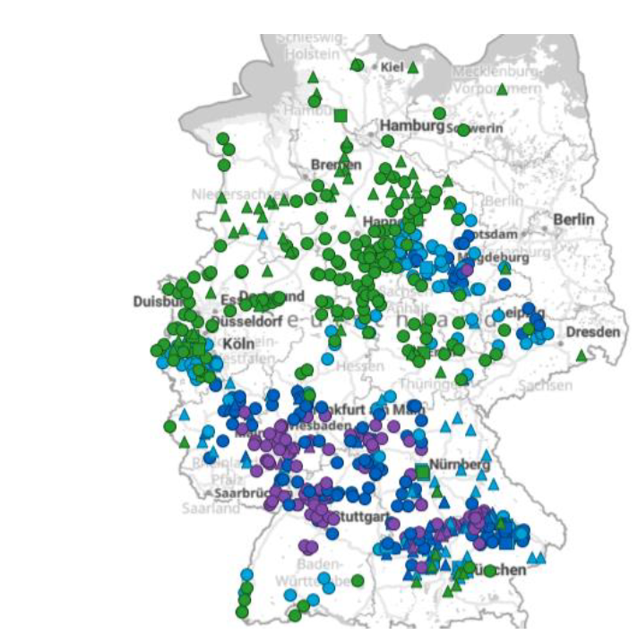
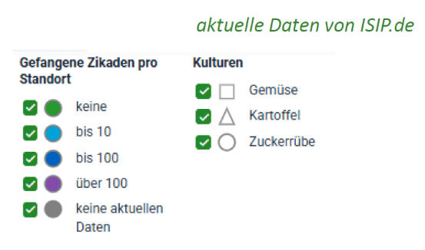
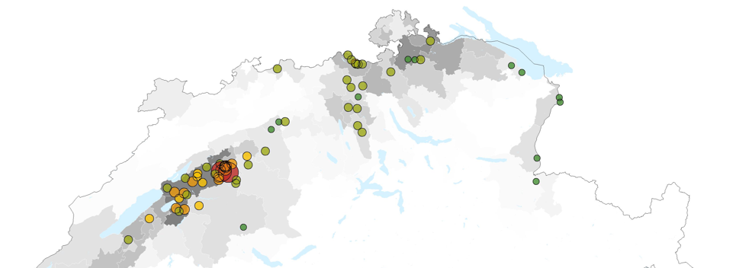
Zikadenmonitoring
2025
Arsenophonus + Stolbur
Notes:
Kulturen: Zuckerrüben, Kartoffeln, Randen, Karotten, Sellerie, Zwiebeln, Mangold
Zikadenflug 2025, Überwachung auf rund 50 Parzellen
Beginn mit ersten Fallen in KW 20
Erste Fänge in KW22 (erste heisse Tage um Auffahrt) -> Abnahme zwischen Auffahrt und Pfingsten (kühler und viel Regen!)
Hauptflug ca. von Kalenderwoche 23 – KW 26 -> mehr oder weniger der gesamte Juni, ab Juni Fangzahlen nur je nach Standort und deutlich tiefer
Auch in der Ostschweiz dieses Jahr in Kartoffeln vereinzelte Fänge
SFZ hat wieder ein Monitoring auf 59 Parzellen in der Ost-CH gemacht: Fangzahlen sind tendenziell angestiegen im vergleich zum Vorjahr (Aber wohl immer noch auf tieferem Niveau als in West-CH) -> 19/ 59 keine Zikaden, 22/59 unbeladene Zikaden, 18/ 59 beladene Zikaden -> 5% mit Arsenophonus beladen gemäss Bericht UFA Revue
Netzwerk-Gemüse:
Es wurden im Labor von Agroscope etwa 40 Exemplare der gefangenen Glasflügelzikaden auf ihre «Beladung» mit den genannten Krankheitserregern untersucht. Einige wenige Individuen trugen das Bakterium Candidatus Arsenophonus phytopathogenicus. In einer einzigen der untersuchten Zikaden wurde das Stolbur-Phytoplasma nachgewiesen. In keiner der untersuchten Zikaden lagen beide Krankheits-erreger zusammen vor.

Slide 11
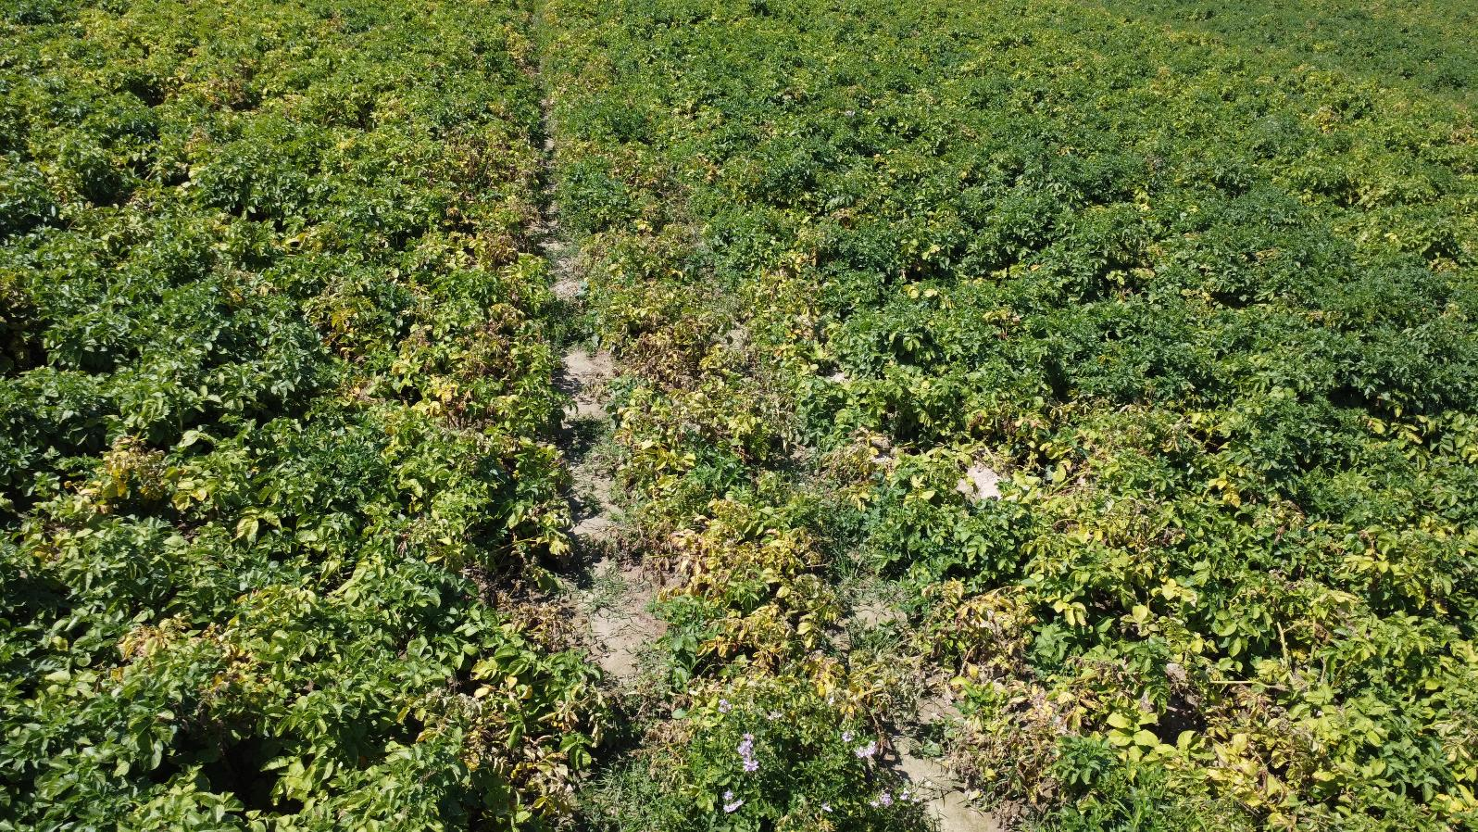
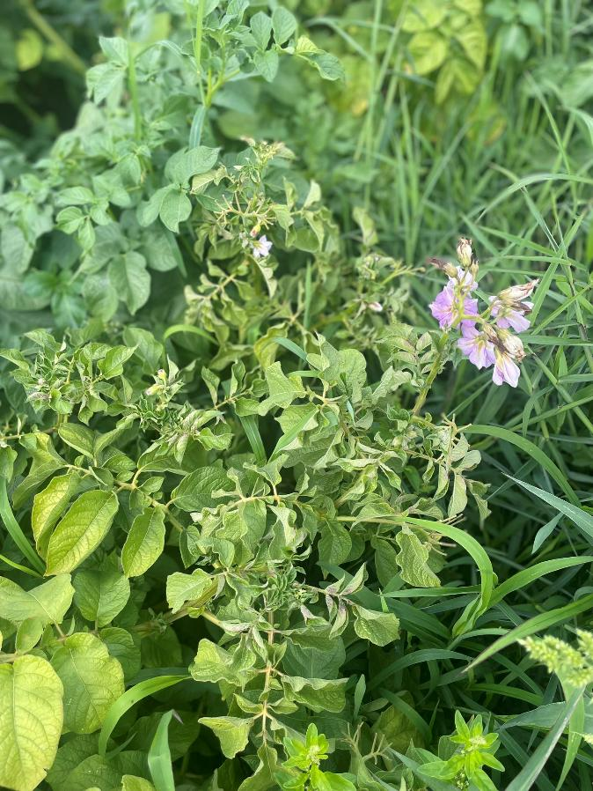
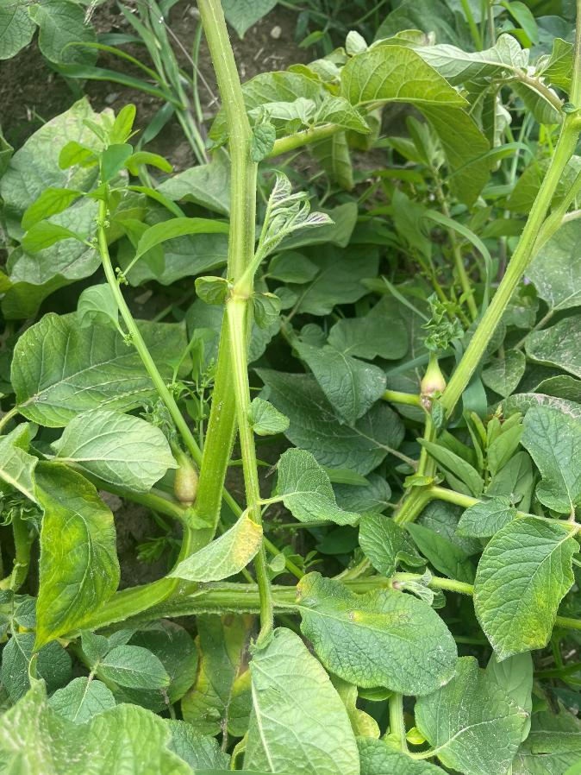
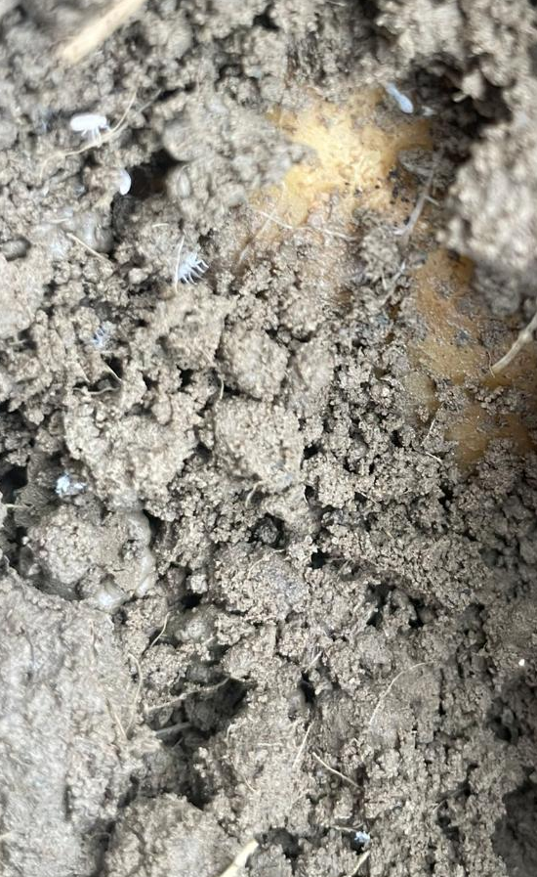
Pflanzensymptome 2025, Etzelkofen – 05.08.2025
156 Zikaden auf den Klebefallen (KW22-KW30)

Slide 12
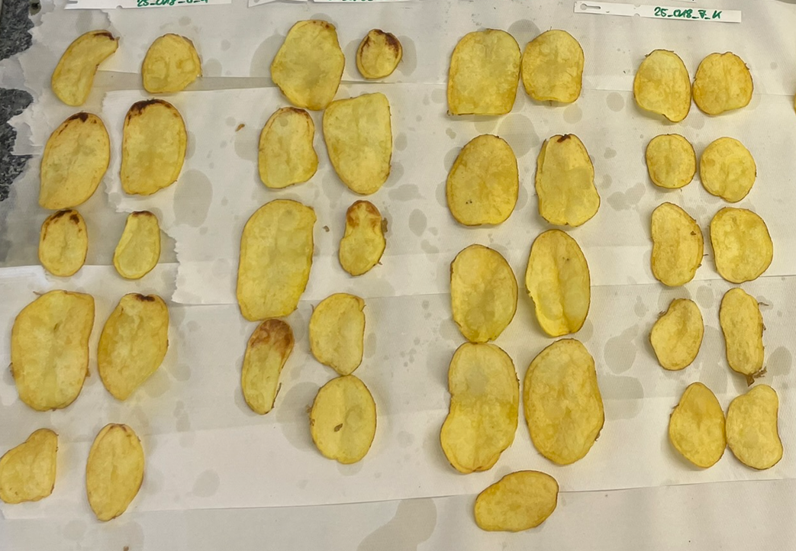
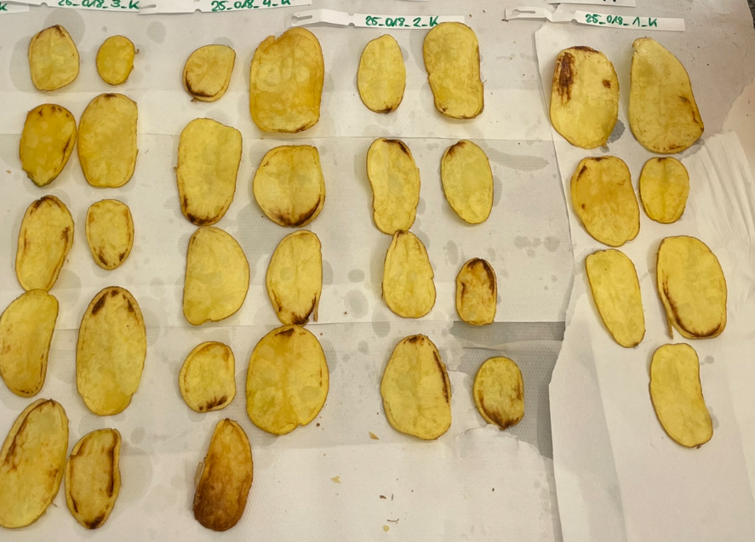
Symptome Backtest 2025, Etzelkofen – 05.08.2025
156 Zikaden auf den Klebefallen (KW22-KW30)
4 visuell gesunde Pflanzen
4 visuell symptomatische Pflanzen
Resultat PCR | ARSEPH pos | ARSEPH pos | ARSEPH pos | ARSEPH neg | ARSEPH pos | ARSEPH pos | ARSEPH pos | ARSEPH pos
 | Stolbur neg | Stolbur neg | Stolbur neg | Stolbur neg | Stolbur neg | Stolbur neg | Stolbur neg | Stolbur neg

Slide 13
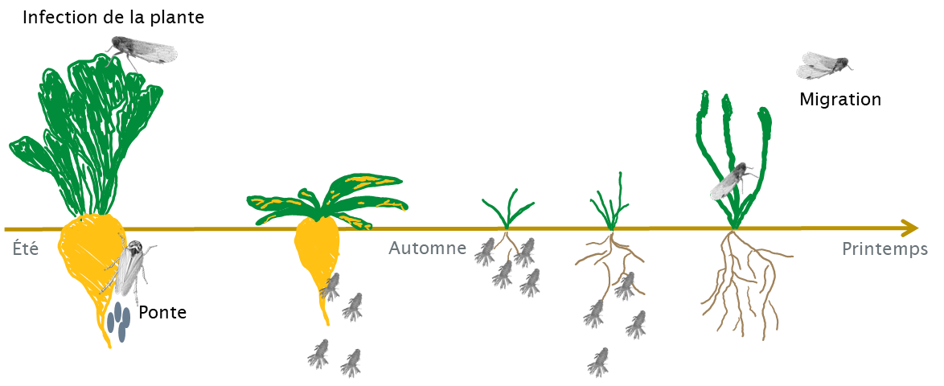
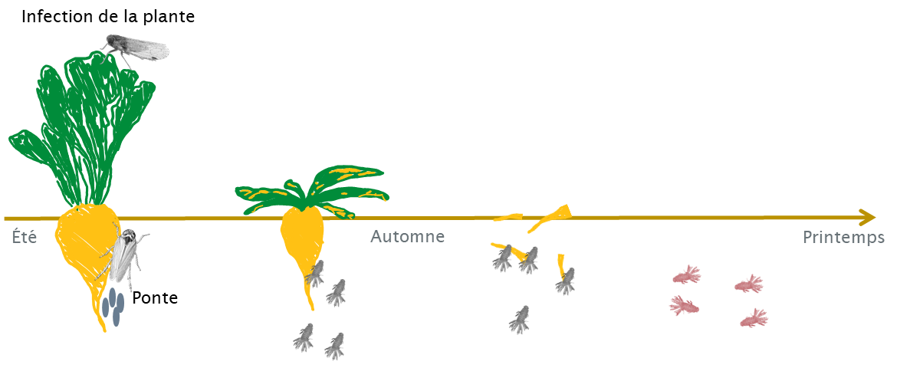
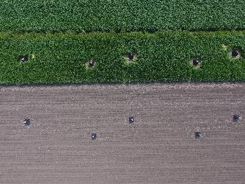

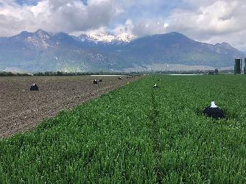
Einfluss der Fruchtfolge auf den Zikadenflug
Infektion der Pflanze
Ausflug
Sommer
Herbst
Frühjahr
Eiablage
60x60 cm; Wildcare, Paris, France

Slide 14
Zikadenausflug 2025 – Limpachtal (20.05.2025- 14.07.2025)
Dieselbe Parzelle!
2024 ganzes Feld Zuckerrüben
Notes:
Erste Fänge in Zelten zwischen 02.06 und 11.06
Meiste Fänge zwischen 11.06. bis 25.06

Slide 15
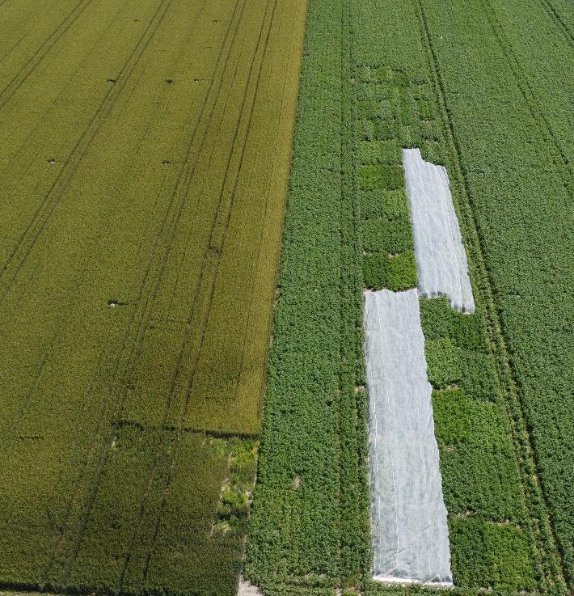
Einfluss der Folgekultur nach Zuckerrüben auf den
Zikadenflug 2025
Ruppoldsried
Winterweizen nach Zuckerrüben
Kartoffeln nach Zuckerrüben

Slide 16
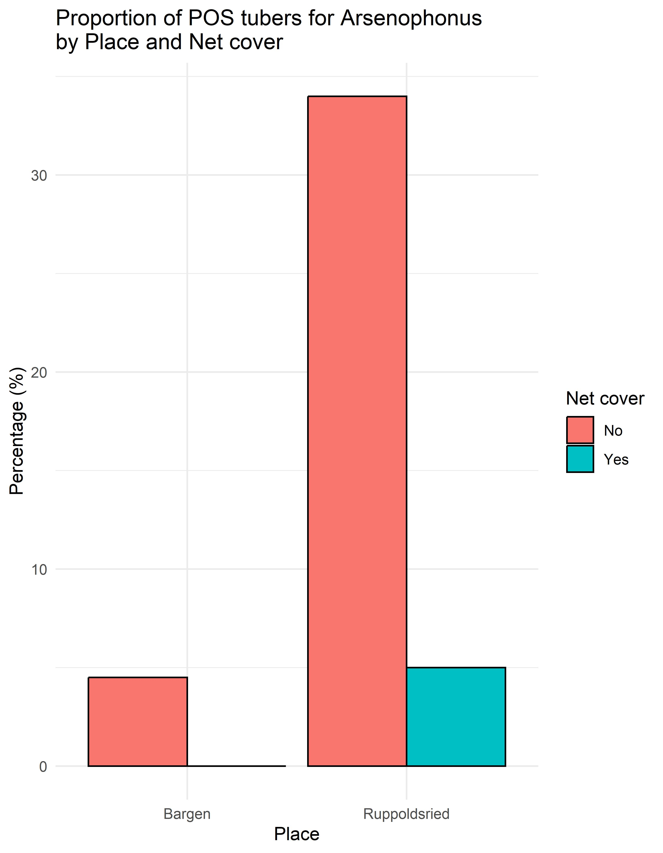
Befall mit und ohne Netzabdeckung, 2025
Positiv getestete Knollen / Standort | Zikadeneinflug pro Standort
% Knollen positiv für Arsenophonus
Netzabdeckung
Nein
Ja
Bargen
WW - Kartoffeln
Ruppoldsried
ZR - Kartoffeln
WW – Kartoffeln Zuckerrüben – Kart.

Slide 17
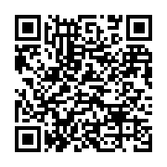
Folgerungen
Westen: Zikadenflug ähnlich stark wie 2024, Start rund eine Woche später. Kleinräumig starke Unterschiede. Hohe Beladung mit Arsenophonus, kaum Stolbur.
Osten: Zikaden vorhanden, aber in geringerer Anzahl und tieferer Beladung mit Arsenophonus.
Stolbur wird an Pflanzen in der CH allgemein nur sehr wenig nachgewiesen.
2025 deutlich weniger Symptome an Pflanzen und bessere Backtests bei Kartoffeln als 2024 (auch bessere Zuckererträge bei Rüben):
Waren die vitalen Pflanzen 2025 widerstandsfähiger?
Massnahmen:
Starke Reduktion des Zikadenfluges durch den Verzicht von Wintergetreide nach Zuckerrüben
Es braucht Zwischenkultur Mischungen nach Zuckerüben ohne Wirtspflanzen für die SGFZ
Es braucht eine Kombination von kulturübergreifenden Maßnahmen, um die
Population der SGFZ zu reduzieren: Fruchtfolge – Sorten – (direkte Massnahmen?)
Link zu Forschungsprojekten Gruppe Ackerbau, BFH-HAFL

Slide 18
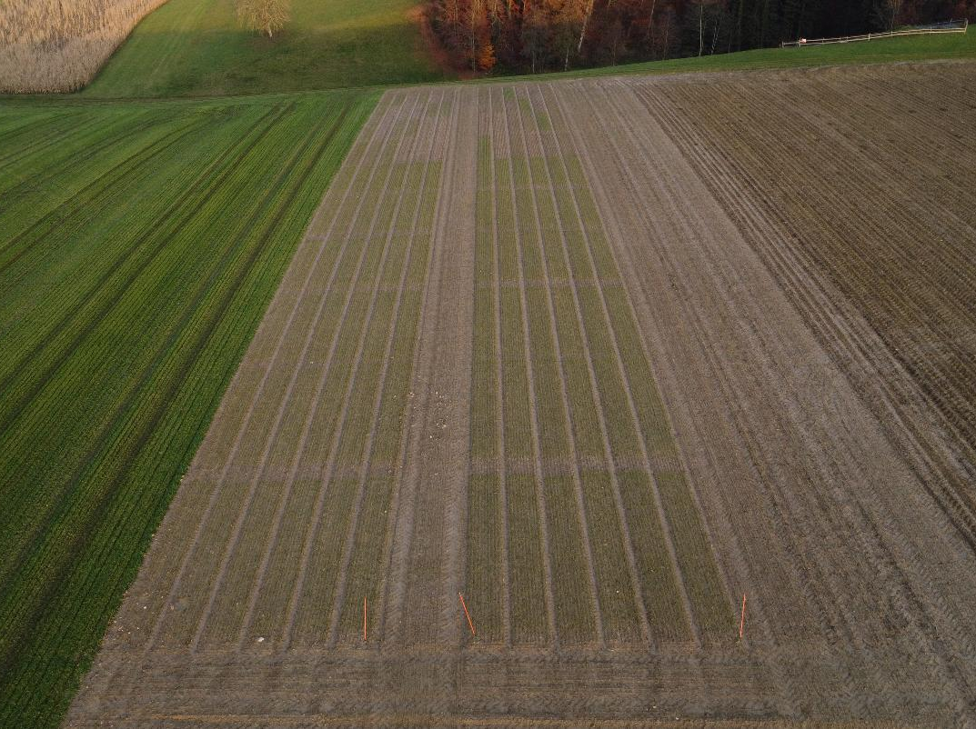
Ausblick Versuche 2026
Versuche zu Zwischenkulturen nach Zuckerrüben
Prüfung von Insektizid Beizungen bei Getreide

Slide 19


SBR & Qualität von Verarbeitungskartoffeln – Sortenversuche 2025
Berner Fachhochschule
Hochschule für Agrar-, Forst- und Lebensmittelwissenschaften
Techniques culturales & Variétés
Entomologie
Virologie & Bactériologie
Stefan Vogel
Andreas Keiser
Gabriel Dessiex
Floriane Bussereau
Patrice de Werra
Christian Vetterli
Mout de Vrieze
Brice Dupuis
Léonardo Piva
Cécile Thomas
Amandine Guérin
Christophe Debonneville
Isabelle Kellenberger
Olivier Schumpp
Léo Bernard
Marc Passerat
Mycologie
Josep Massana Codina

Slide 20
Das «Syndrome des Basses Richesses» (SBR)
Es wurde in der Schweiz zum ersten Mal im Jahr 2023 auf Kartoffeln entdeckt
Candidatus Arsenophonus phytopathogenicus
Hauptüberträgerinsekt:
Pentastiridius leporinus
Candidatus Phytoplasma (Stolbur)
Nicht festgestellt in Versuchen 2025

Slide 21
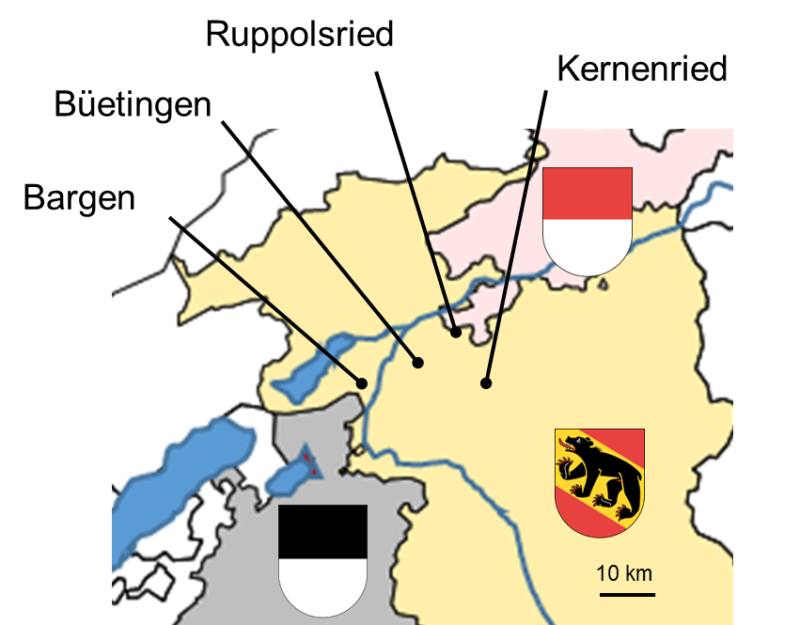
Versuchsstandorte 2025
Ruppoldsried

Slide 22
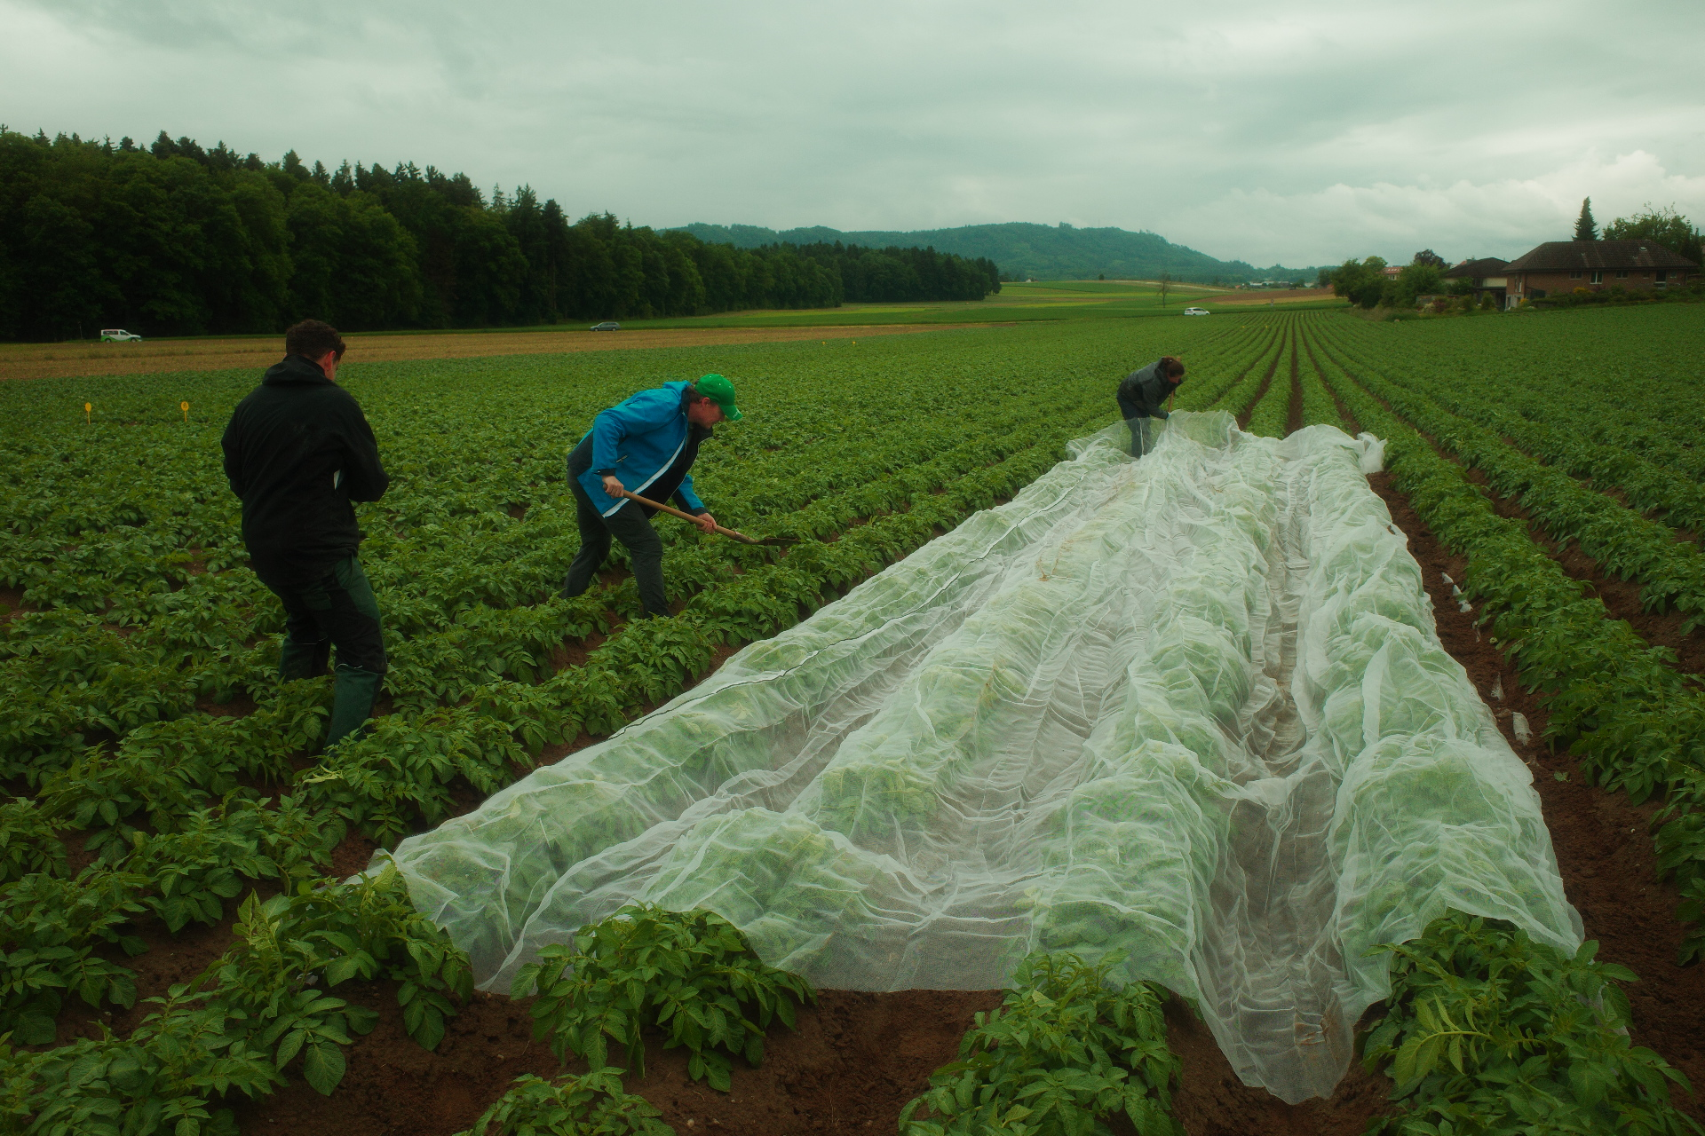
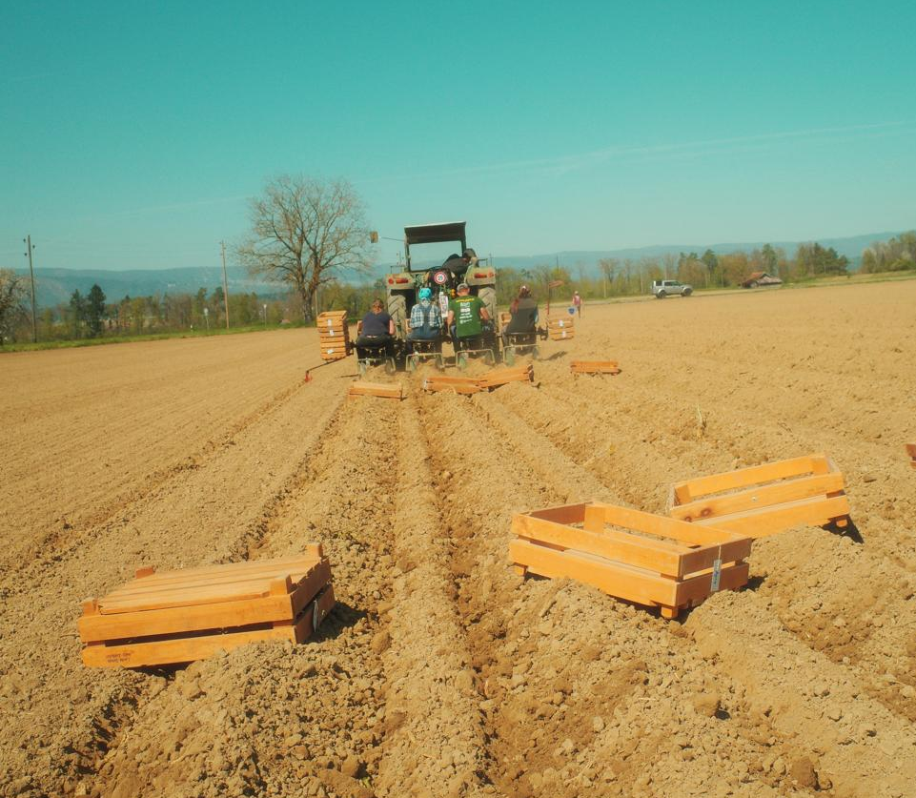
Ruppoldsried
Versuchsstandorte 2025
Büetigen & Kernenried
Bargen & Ruppoldsried
Hauptversuche: mit oder ohne Netz + Klebefallen
Sortenversuch: 32 Sorten (2 x 25 Knollen/Sorte)
Sorten für Chips und Pommes frites
  Neu in die offizielle Liste aufgenommene Sorten
  Sorten in Vorversuchen (nach 1 oder 2 Jahren)
Napoleon
Punchy
Astra
SHC-1010

Slide 23

Ruppoldsried
Versuchsstandorte 2025
Büetigen & Kernenried
Bargen & Ruppoldsried
Hauptversuche: mit oder ohne Netz + Klebefallen
Sortenversuch: 32 Sorten (2 x 25 Knollen/Sorte)
Sorten für Chips und Pommes frites
  Neu in die offizielle Liste aufgenommene Sorten
  Sorten in Vorversuchen (nach 1 oder 2 Jahren)
Napoleon
Punchy
Astra
SHC-1010
Vergleich der Auswirkungen der Infektion mit und ohne Netz
Insektenüberwachung
Test der Sortenempfindlichkeit
Insektenüberwachung

Slide 24
Ruppoldsried
Versuchsstandorte 2025
Büetigen & Kernenried
Bargen & Ruppoldsried
Hauptversuche: mit oder ohne Netz + Klebefallen
Sortenversuch: 32 Sorten (2 x 25 Knollen/Sorte)
Sorten für Chips und Pommes frites
  Neu in die offizielle Liste aufgenommene Sorten
  Sorten in Vorversuchen (nach 1 oder 2 Jahren)
Napoleon
Punchy
Astra
SHC-1010
Probenahme und Analysen
  Überwachung des Insektenflugs
  840 einzeln entnommene Knollen
  Einzelanalysen mittels qPCR:
      Arsenophonus
      Stolbur
      Kontrollen (insgesamt = 2.520 qPCR-Reaktionen)
  1 Chip pro Knolle analysiert
Test der Sortenempfindlichkeit
Insektenüberwachung

Slide 25
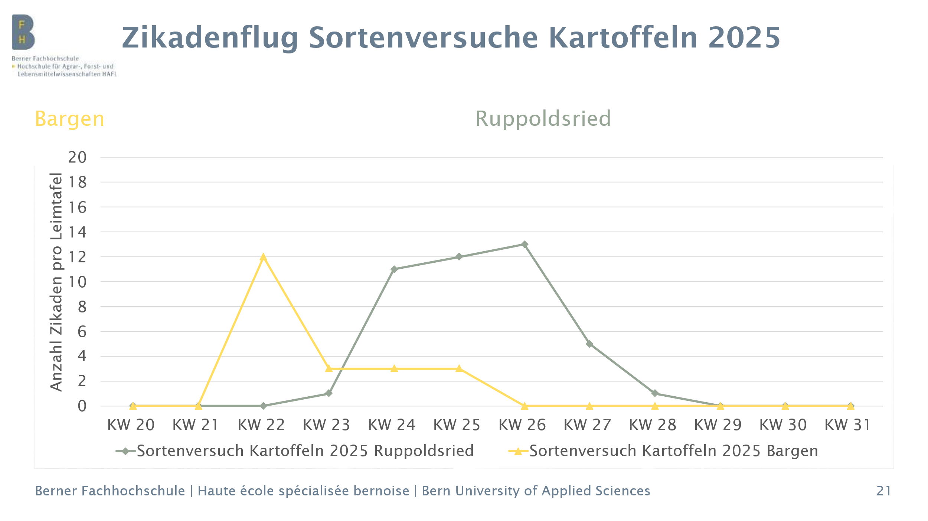
Ruppoldsried
Versuchsstandorte 2025

Slide 26
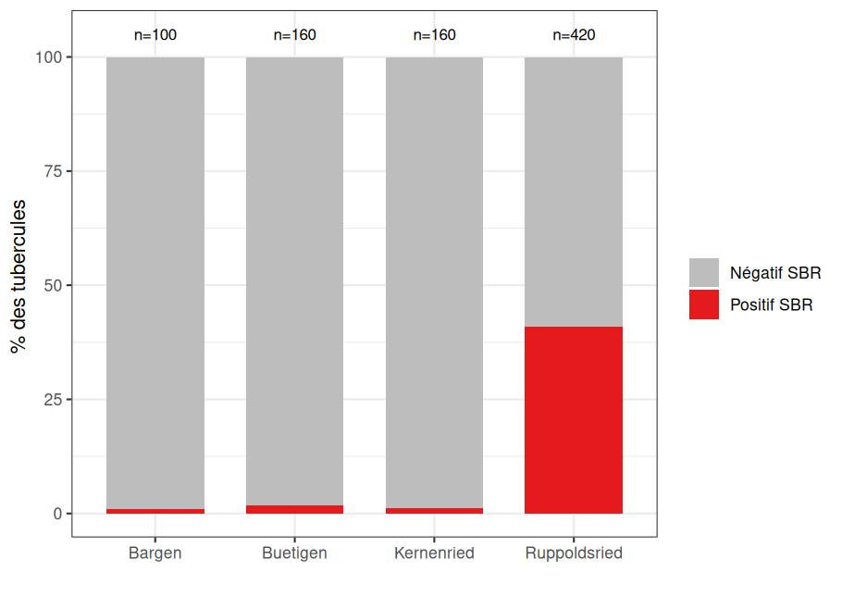
Ruppoldsried
Versuchsstandorte 2025
% der Knollen
41 %
Arsenophonus p.
Negativ
Positiv
1 %
1.9 %
1.3 %
Bargen
Büetigen
Kernenried
Ruppoldsried
Das Jahr 2025 ist ein Jahr mit geringem Krankheitsdruck
Für die Analyse der Sortenempfindlichkeit konnte nur ein Versuchsstandort herangezogen werden

Slide 27
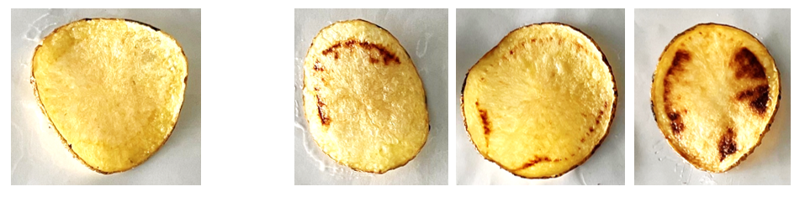
Arsenophonus ist an der Braunfärbung nach dem Frittieren der Gefäße beteiligt
Negativ
Positiv

Slide 28
Analyse der Sortenempfindlichkeit
Prozentualer Anteil der mit Arsenophonus infizierten Knollen in Ruppoldsried

Slide 29
Analyse der Sortenempfindlichkeit
Prozentualer Anteil der mit Arsenophonus infizierten Knollen in Ruppoldsried

Slide 30
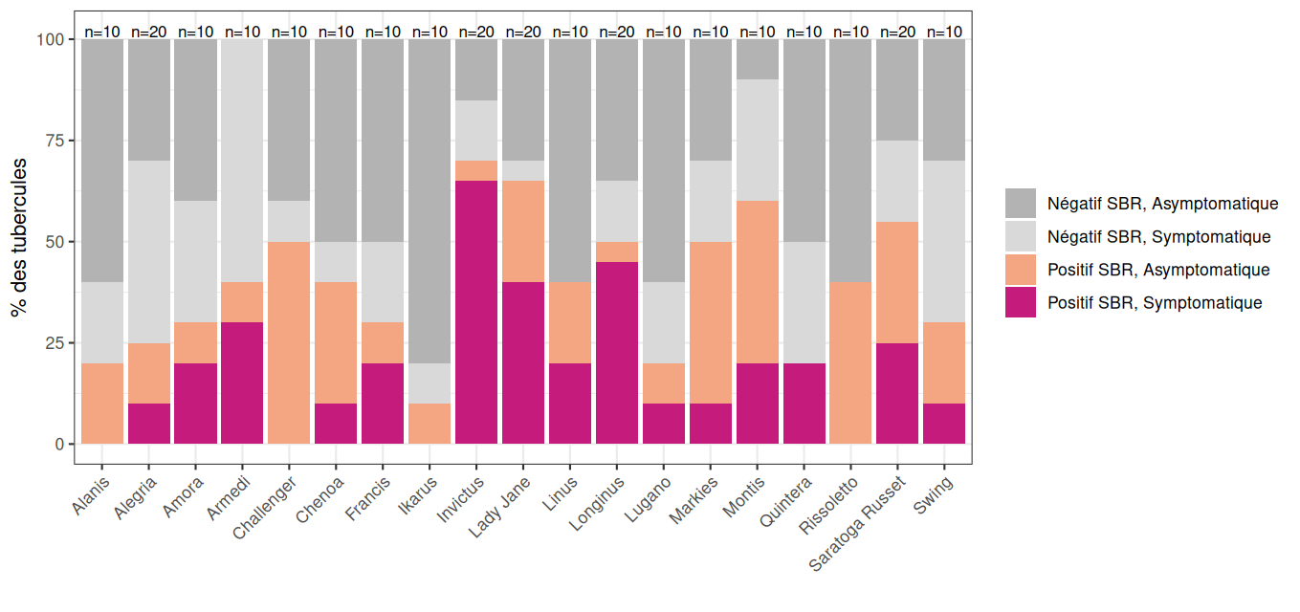
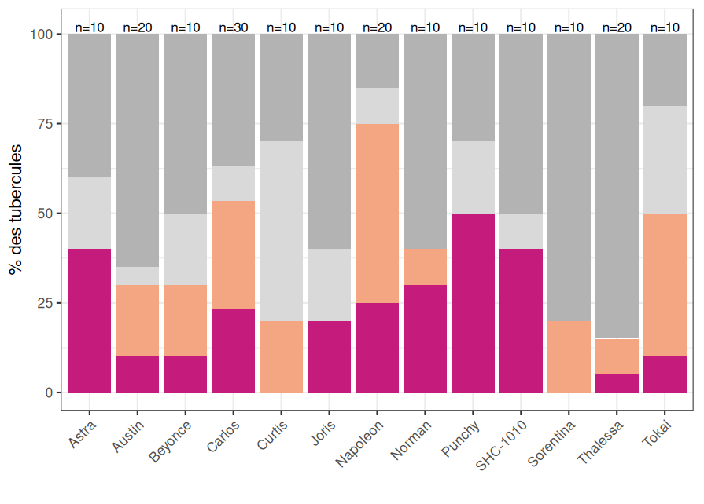
Analyse der Sortenempfindlichkeit
Sorten für Chips
Sorten für Pommes

Slide 31
Analyse der Sortenempfindlichkeit
Vielversprechende Sorten
Sorten für chips
Sorten für Pommes

Slide 32
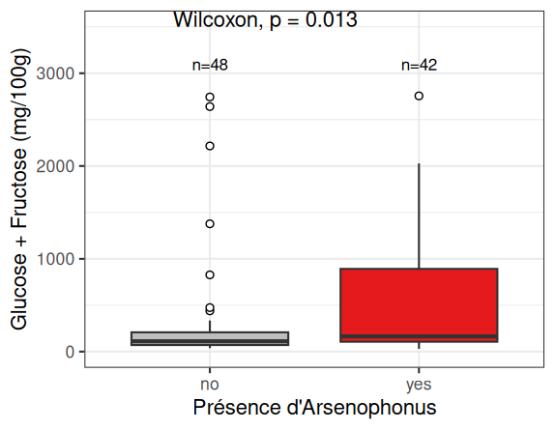
Mit Arsenophonus infizierte Knollen weisen einen höheren Gehalt an reduzierenden Zuckern auf

Slide 33


Mit Arsenophonus infizierte Knollen weisen einen höheren Gehalt an reduzierenden Zuckern auf
*
*
*
*
*
Sorten für Chips
Sorten für Pommes

Slide 34
Saatgut
Saatgutposten, die 2024 und 2025 in Gebieten mit hohem Krankheitsdruck geerntet wurden (verschiedene Sorten).
Insgesamt 57 Posten, 8 Proben mit je 25 Knollen pro Partie, insgesamt 11'400 Knollen.
Alle Ergebnisse sind negativ! Keine SBR-Erreger in den Saatgutpartien vorhanden.

Slide 35
Fazit
Einige Sorten sind sehr vielversprechend
Verhalten beim Kochen im Falle einer Infektion
Infektionstoleranz
Chips:
Sorentina +
Sorentina +/-
Pommes:
Rissoletto +
Rissoletto +/-
Challenger +
Challenger -
Ikarus +
Ikarus +
Alanis +
Alanis +
Der hohe Gehalt an reduzierenden Zuckern ist ein Risiko
Die Infektion erhöht den Gehalt an reduzierenden Zuckern
Einige Sorten kontrollieren ihren Gehalt an reduzierenden Zuckern im Falle einer Infektion
Übertragung durch Samen
Keine infizierten Saatkartoffeln in den Jahren 2024 und 2025.

Slide 36

Vielen Dank für Ihre Aufmerksamkeit
Agroscope une bonne alimentation, un environnement sain
www.agroscope.admin.ch

